Slide 2
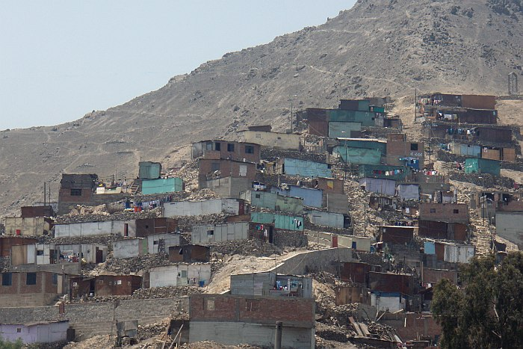
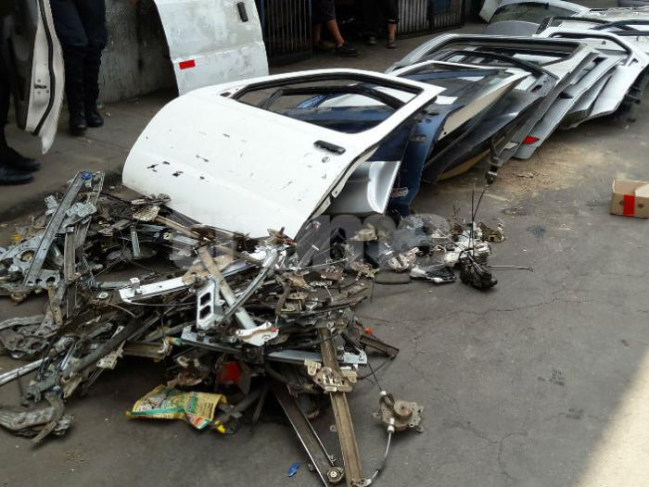
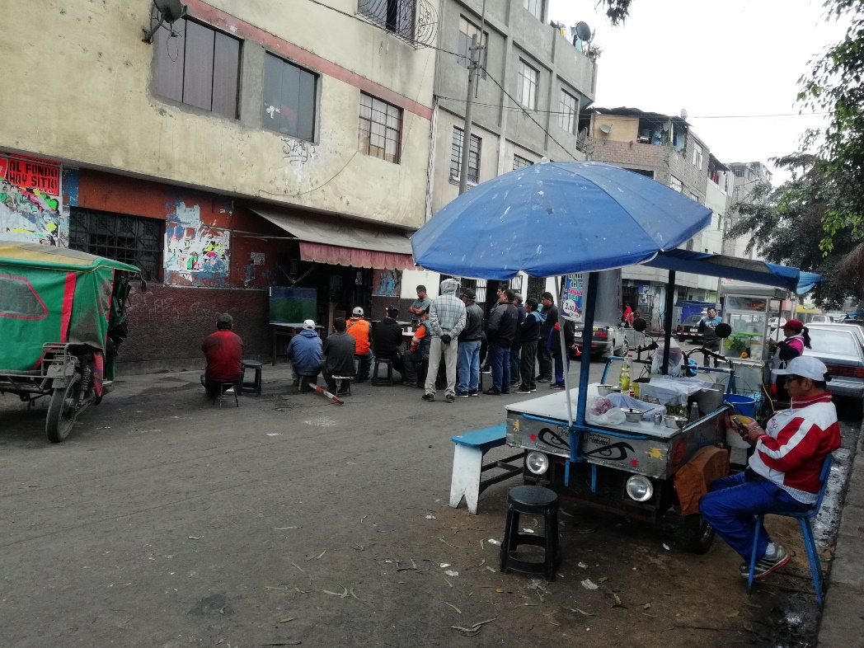
Alrededores del colegio…
Viviendas en el cerro.
Autopartes de San Jacinto.

Slide 3
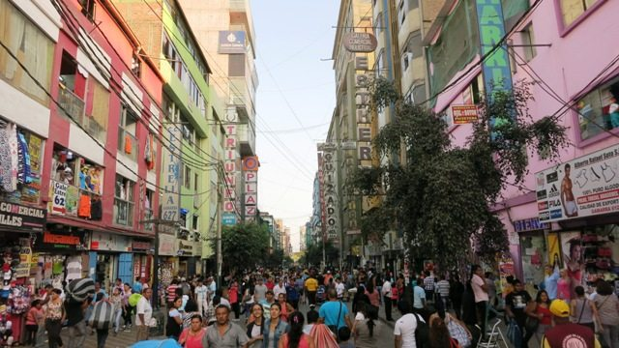
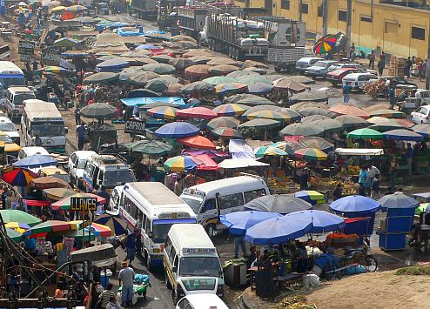
Alrededores del colegio…
Gamarra: Comercio informal de ropa
Mercados mayoristas de frutas y verduras

Slide 4
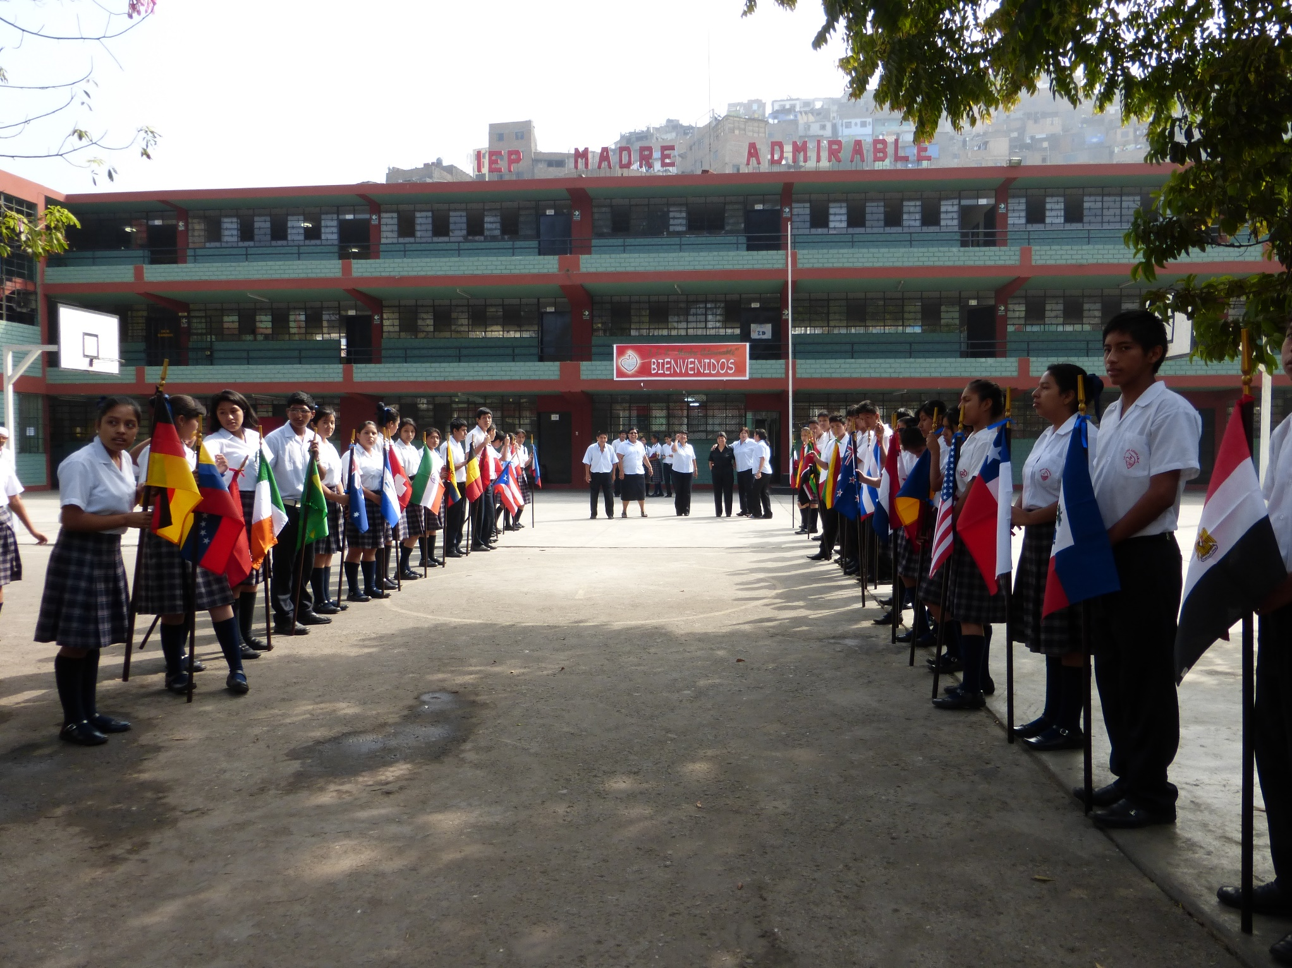
Nuestros alumnos proceden de zonas de carácter popular y de condiciones precarias.
Las familias son…
Comerciantes informales.
Trabajadores independientes.

Slide 5
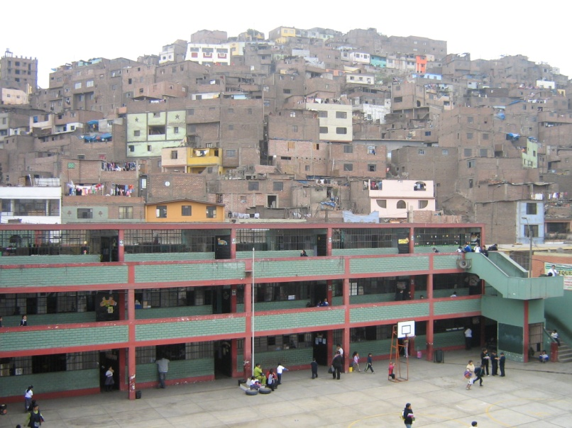
Estamos ubicados en las faldas del Cerro San Pedro El Agustino.
Población formada con las primeras migraciones a Lima procedentes de la Sierra Central del Perú.

Slide 6
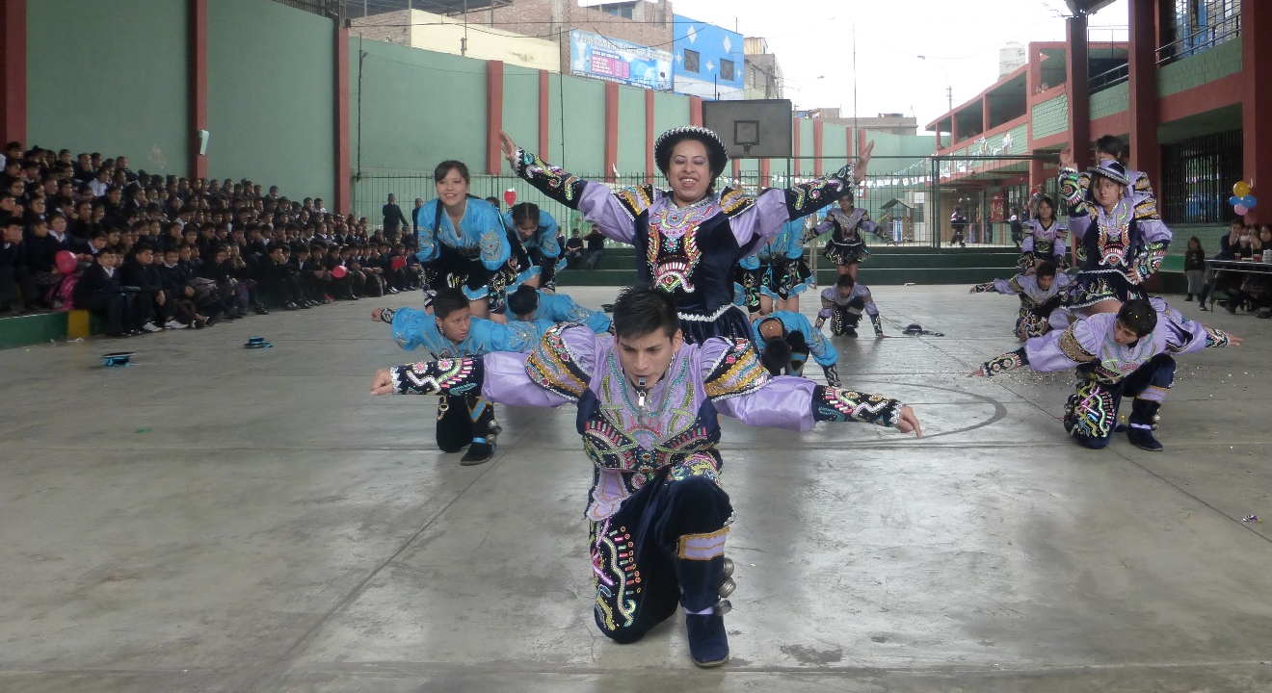
Institución Educativa Parroquial Gratuita
MADRE ADMIRABLE
El origen migrante de la población en El Agustino, influye en las familias características culturales de las familias.
Características de nuestros estudiantes:
Solidaridad, acogida y relaciones horizontales.
Deseo de superación, esfuerzo y dedicación.
Valor del trabajo desde temprana edad.
Responsabilidad en las tareas de casa.
Asumen imprevistos con creatividad.

Slide 7
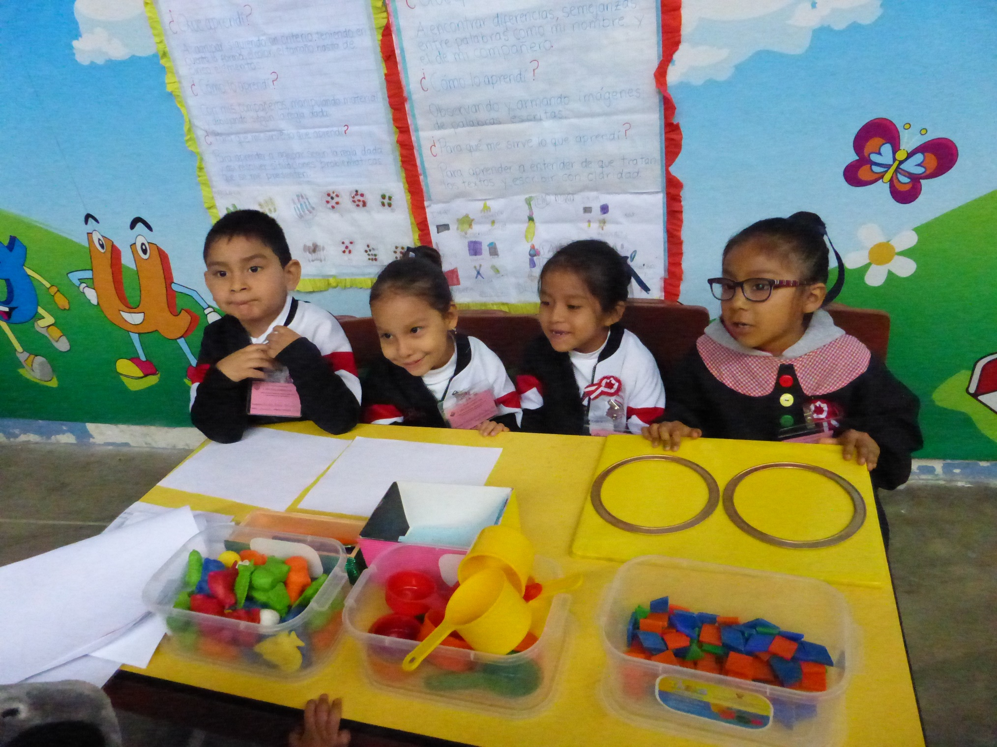
EDUCACIÓN INICIAL
220 NIÑOS
8 aulas

Slide 8
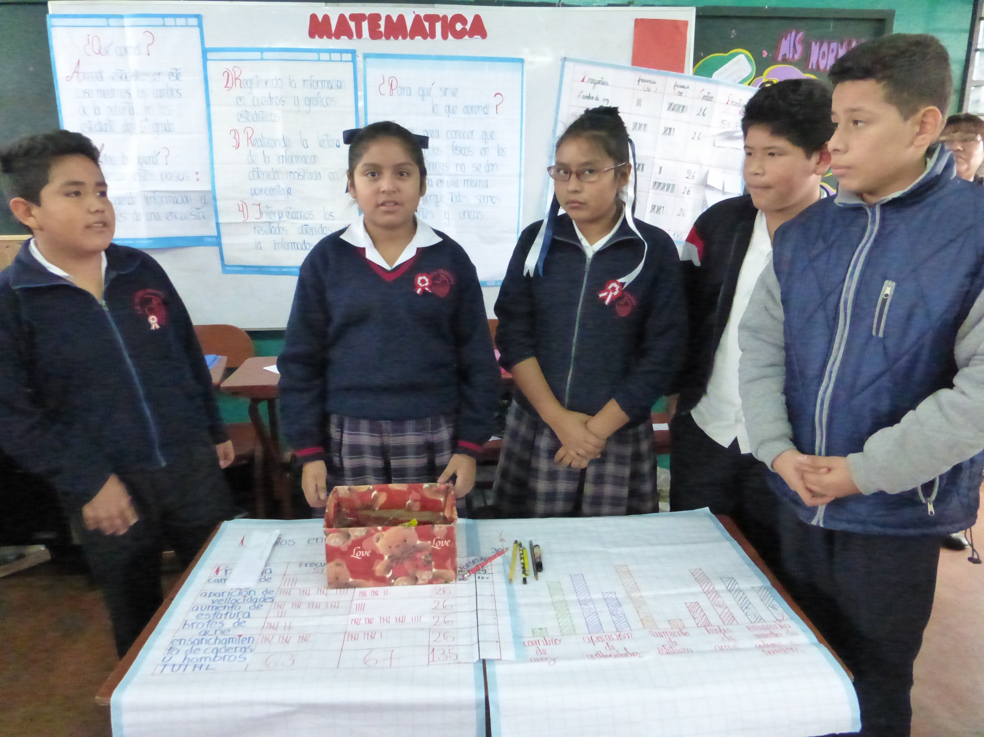
EDUCACIÓN PRIMARIA
700 NIÑOS
24 aulas

Slide 9
EDUCACIÓN SECUNDARIA
650 JÓVENES
21 aulas

Slide 10
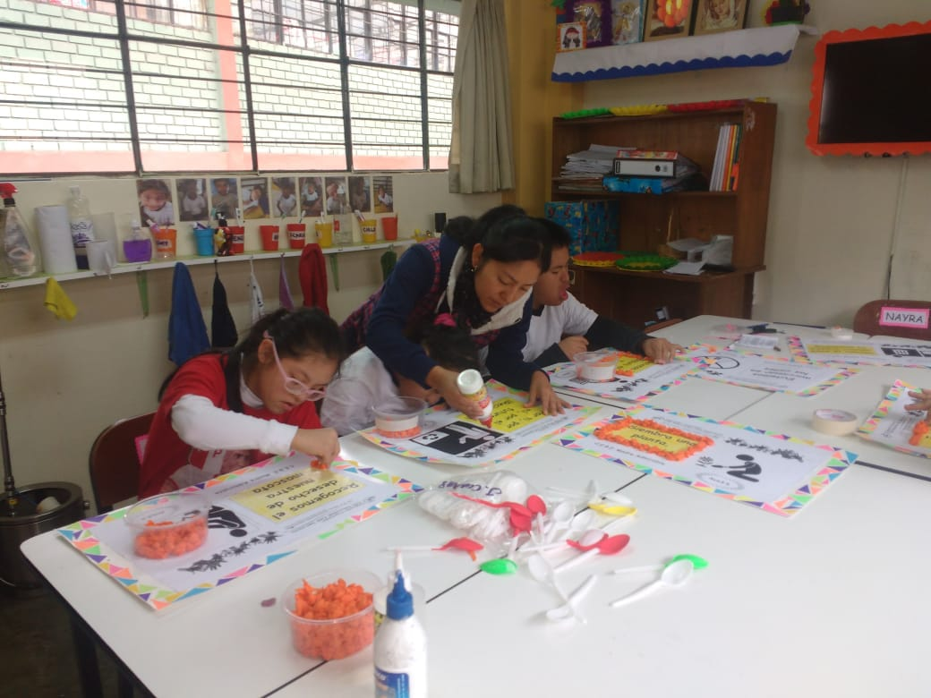
EDUCACIÓN ESPECIAL
50 NIÑOS
5 aulas

Slide 11
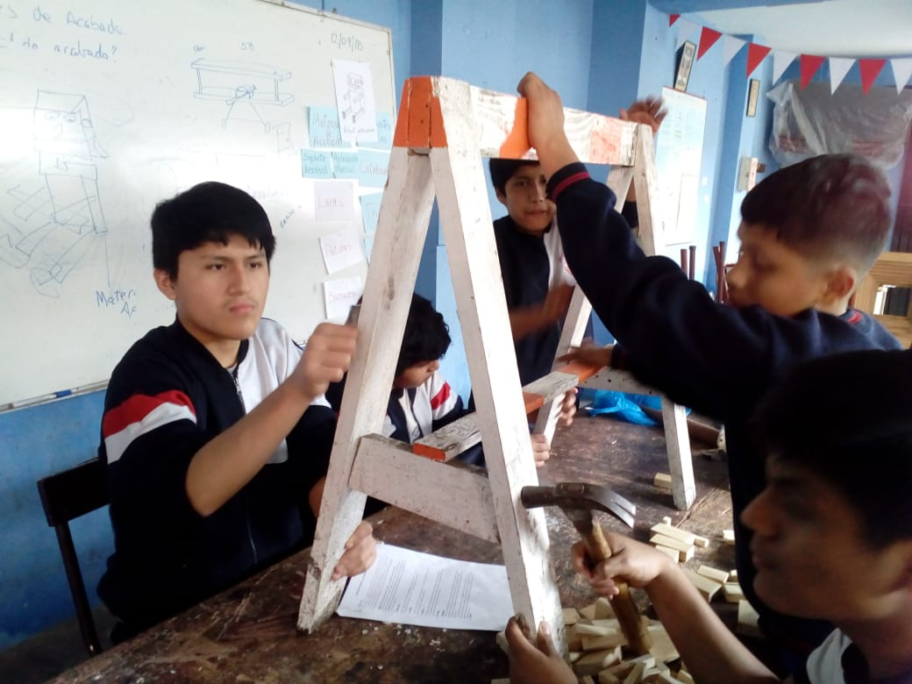
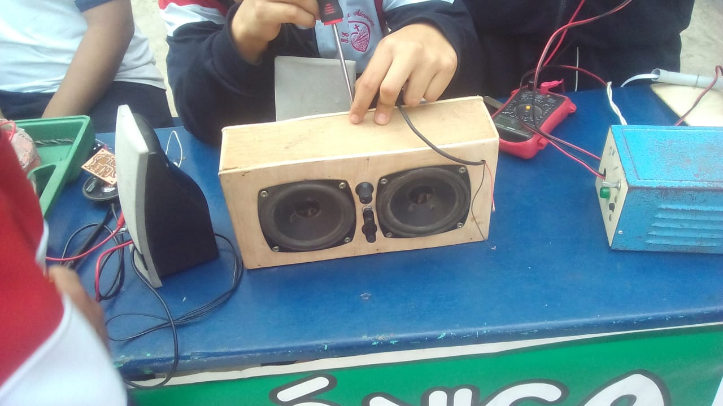
Centro Técnico Productivo
MADRE ADMIRABLE
450 estudiantes
7 Módulos
Carpintería
Electrónica

Slide 12
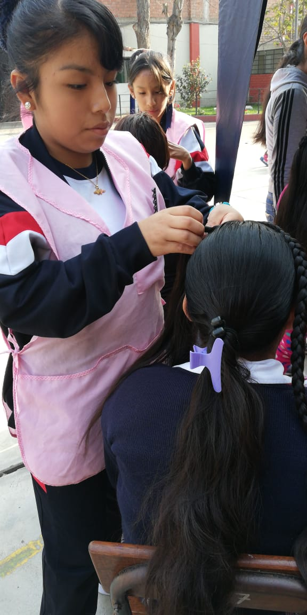
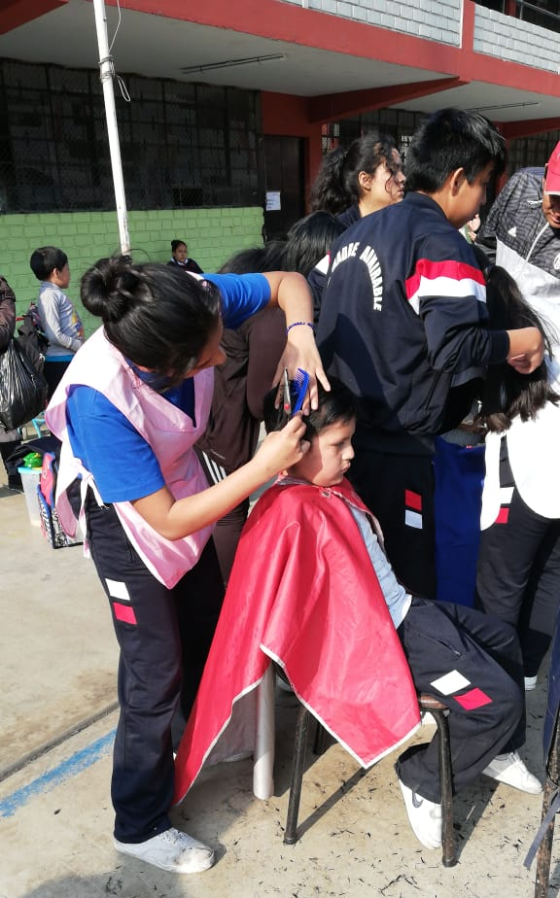
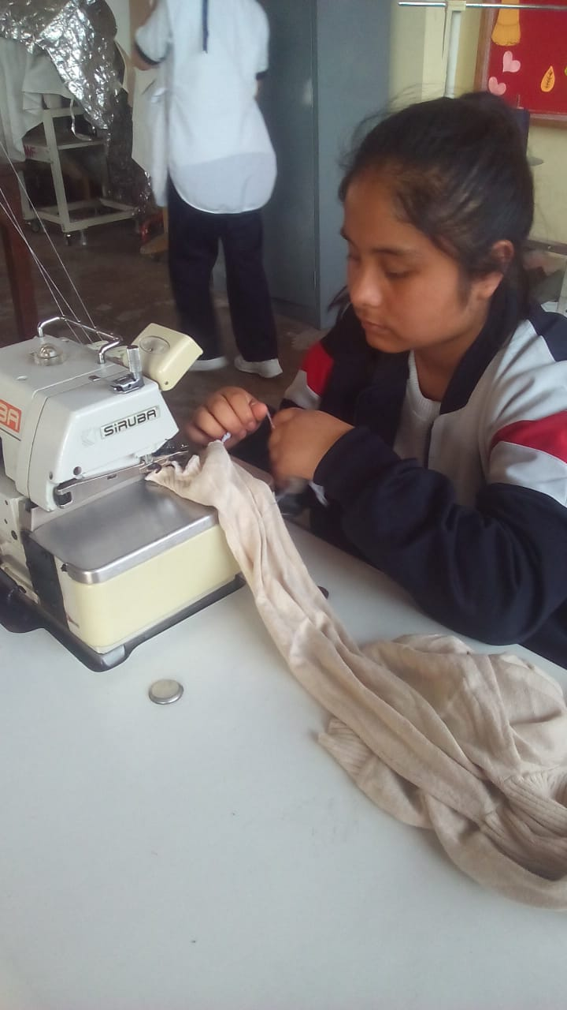
Costura
Cosmetología

Slide 13
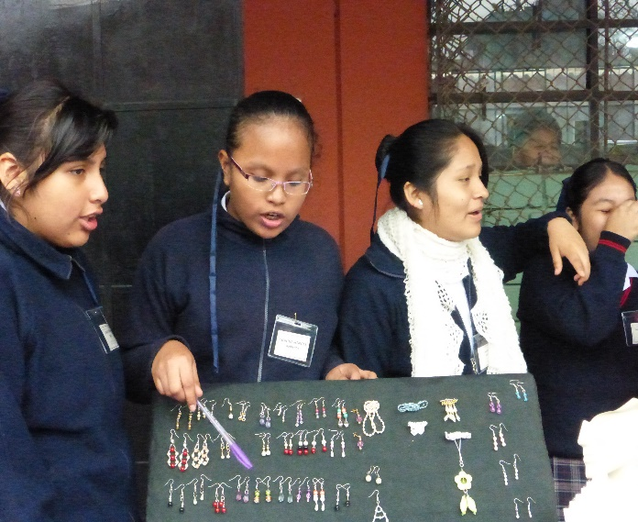
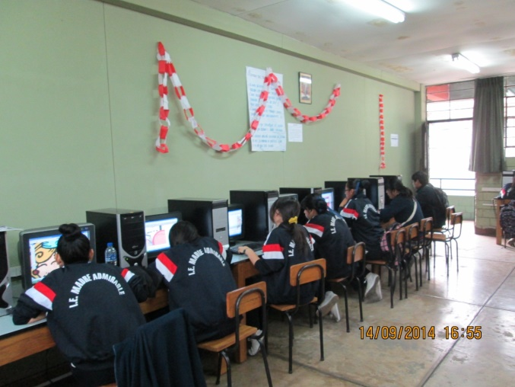
Manualidades
Computación

Slide 14
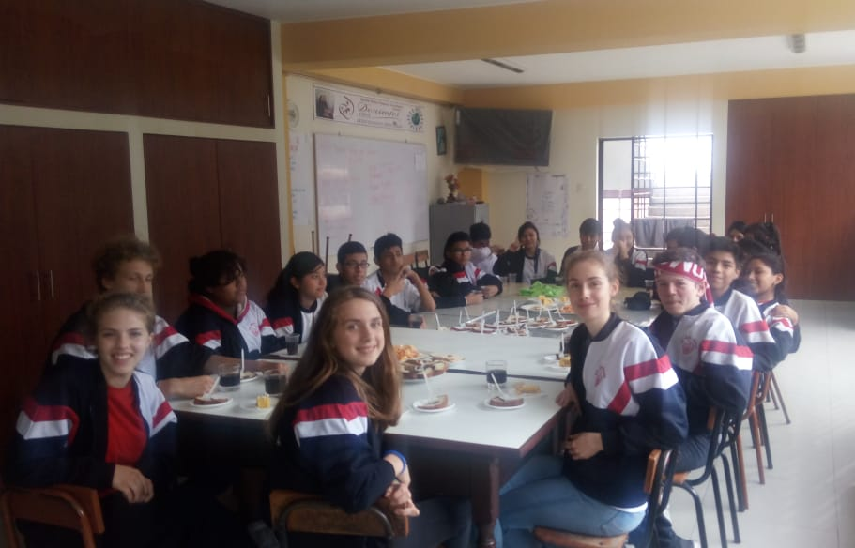
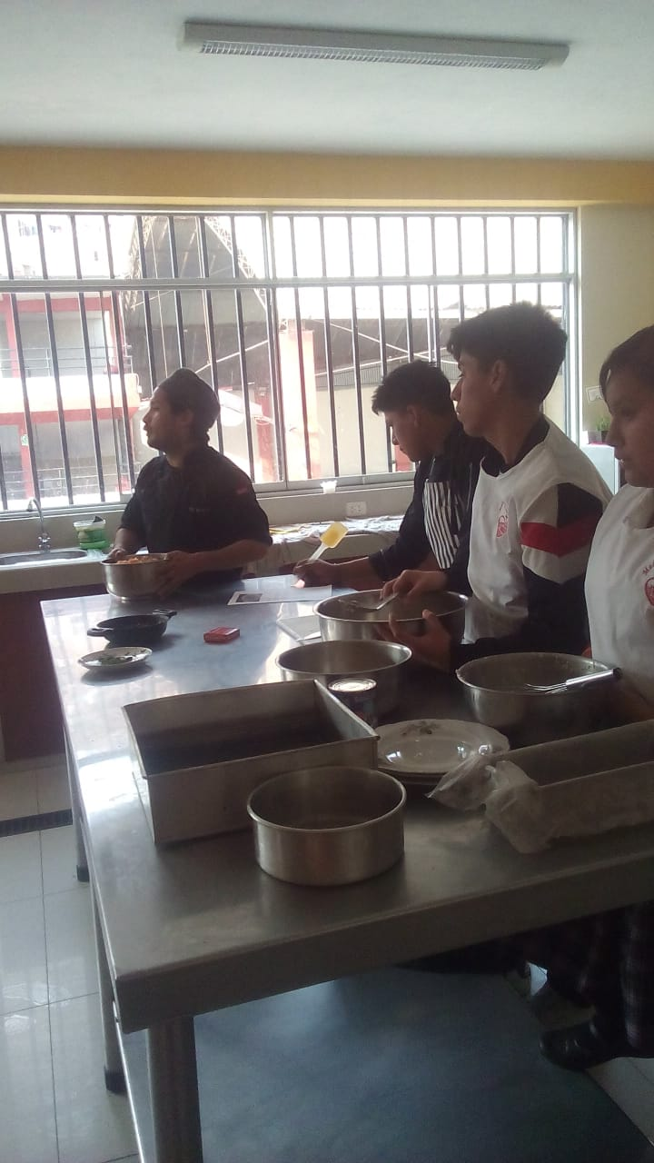
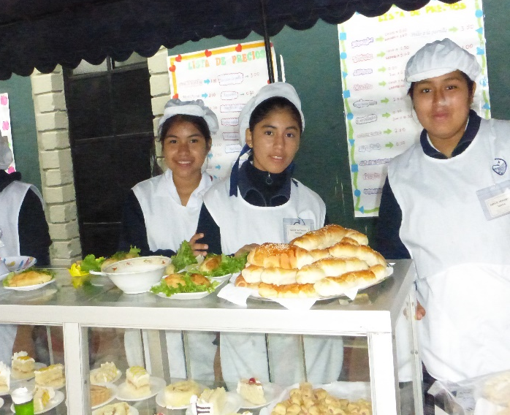
Cocina y Panadería

Slide 15
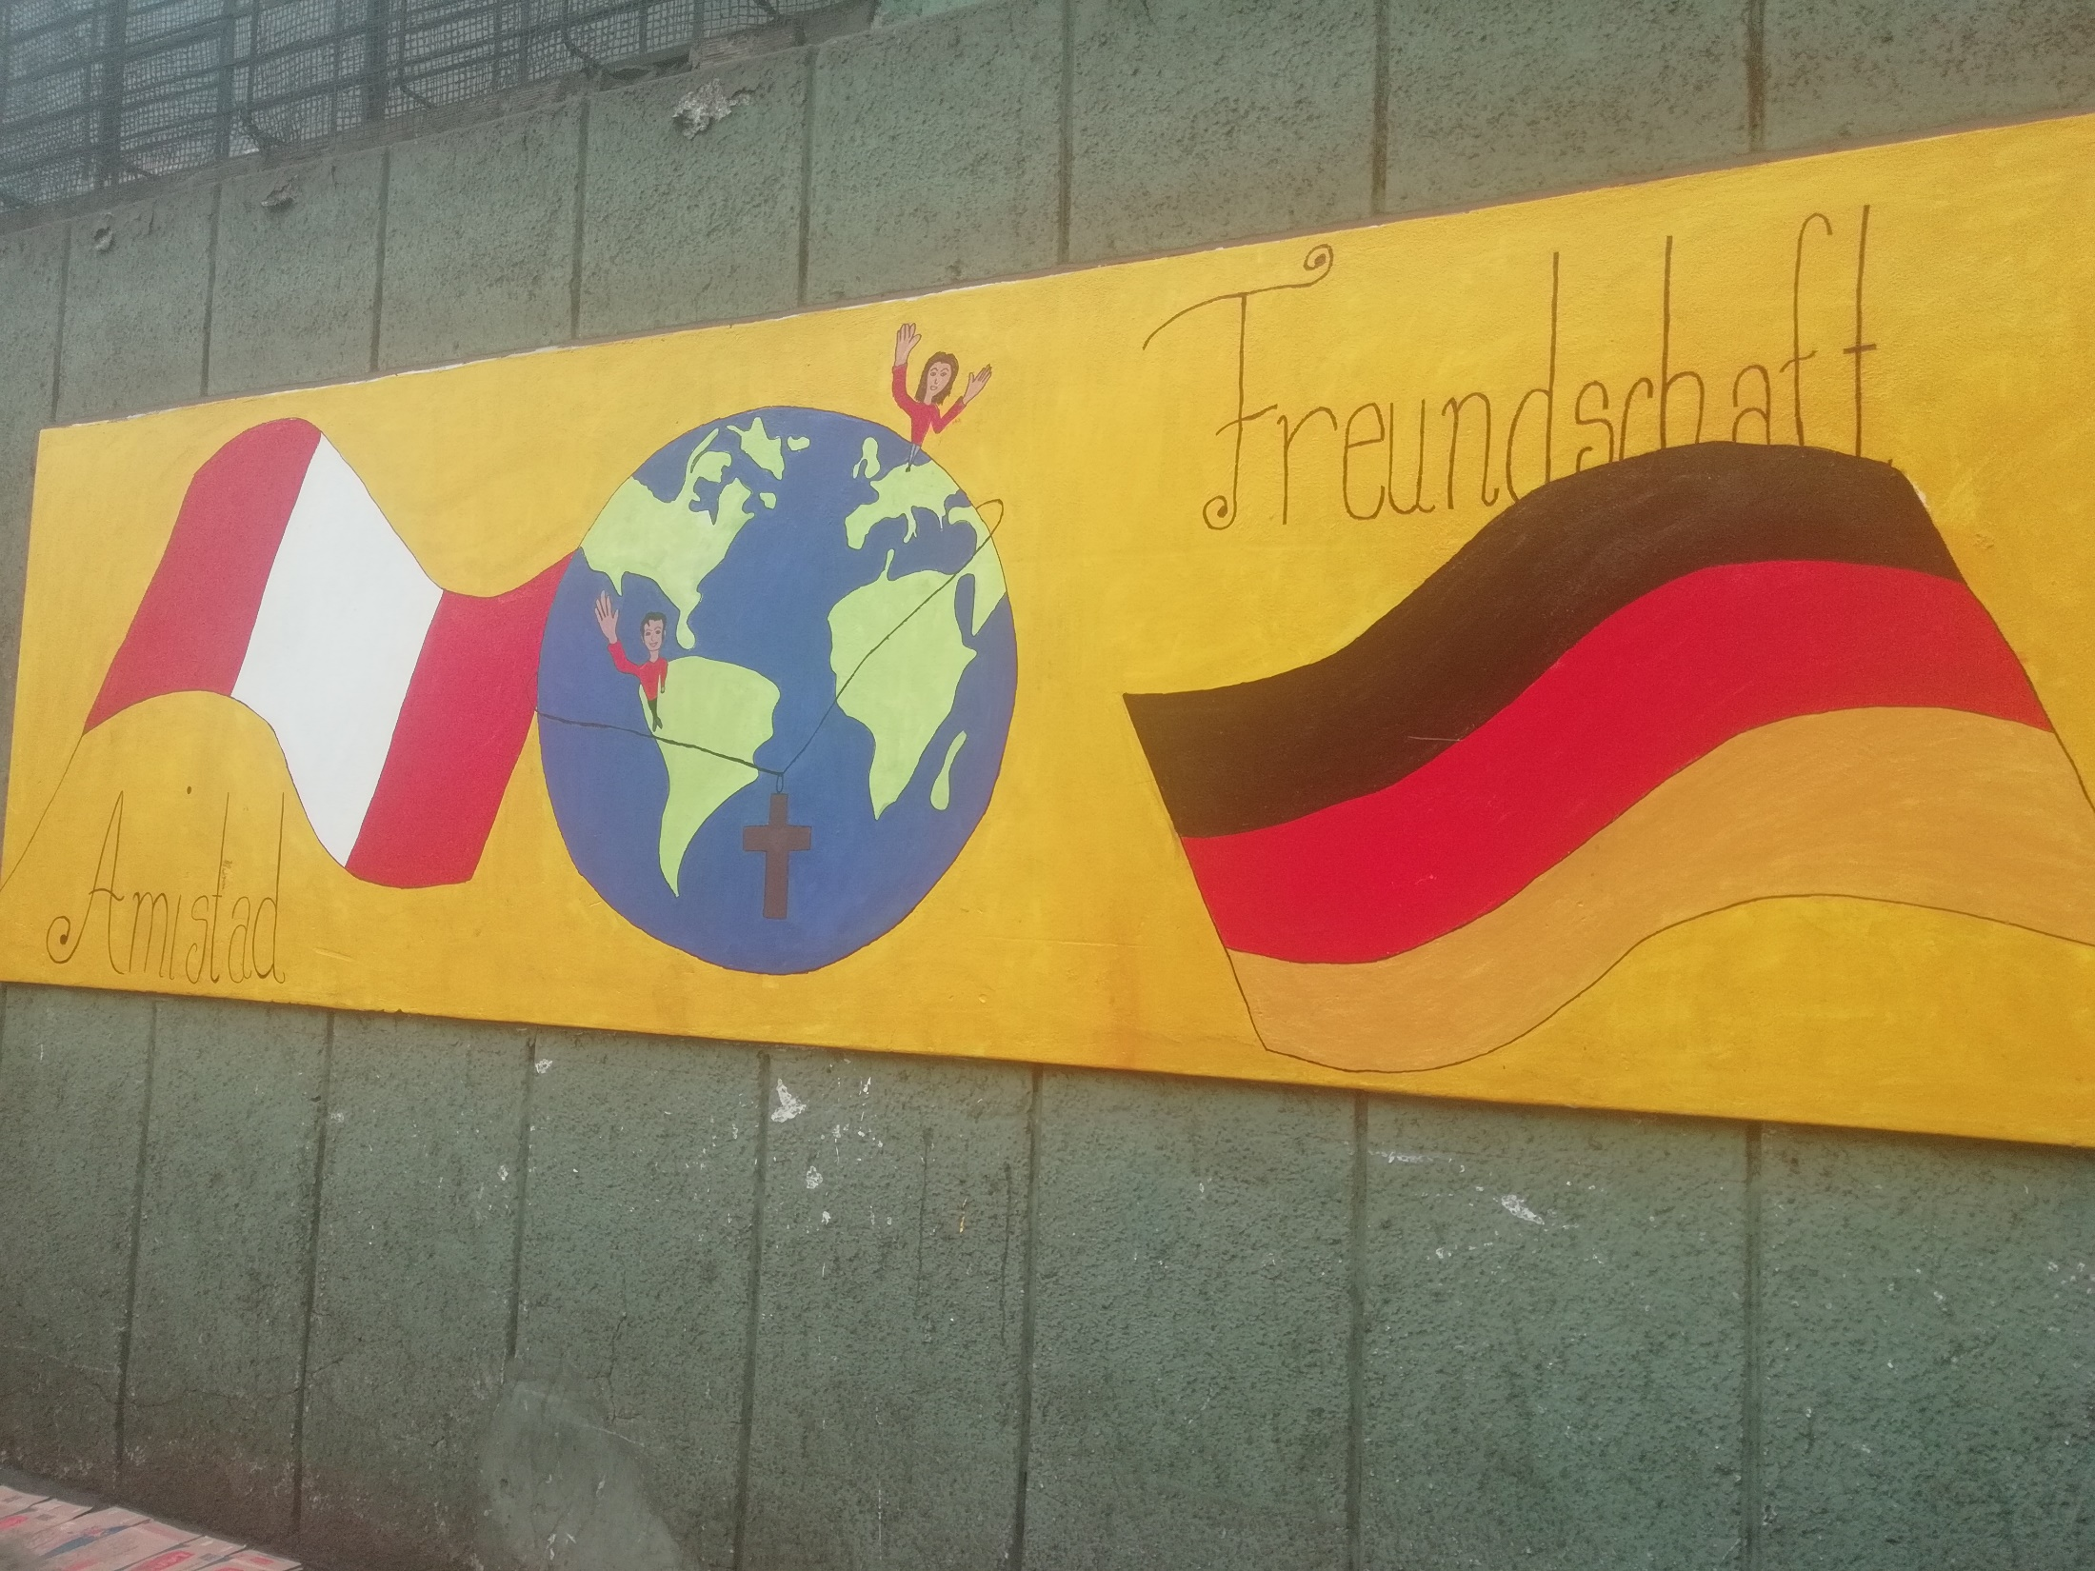

Slide 16
